Slide 1
Corporeità e sessualità
Scuola della Parola
2015-2016

Slide 2
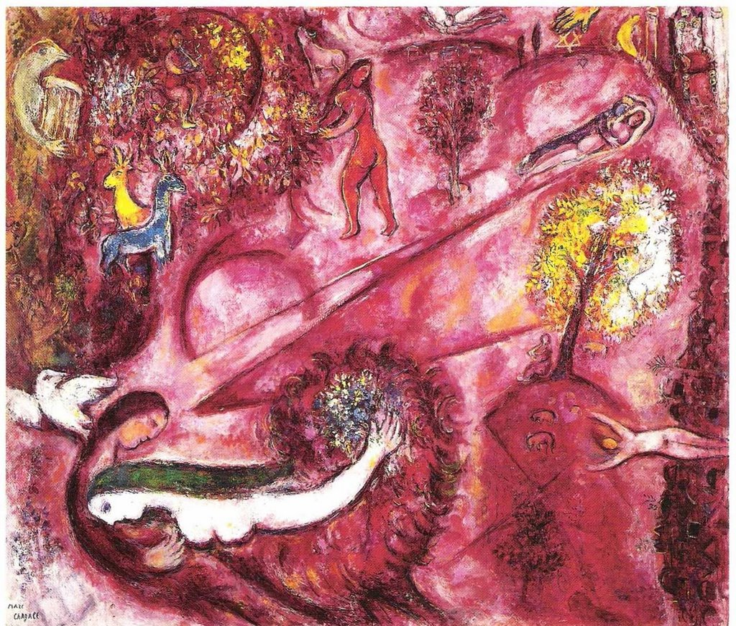

Slide 3
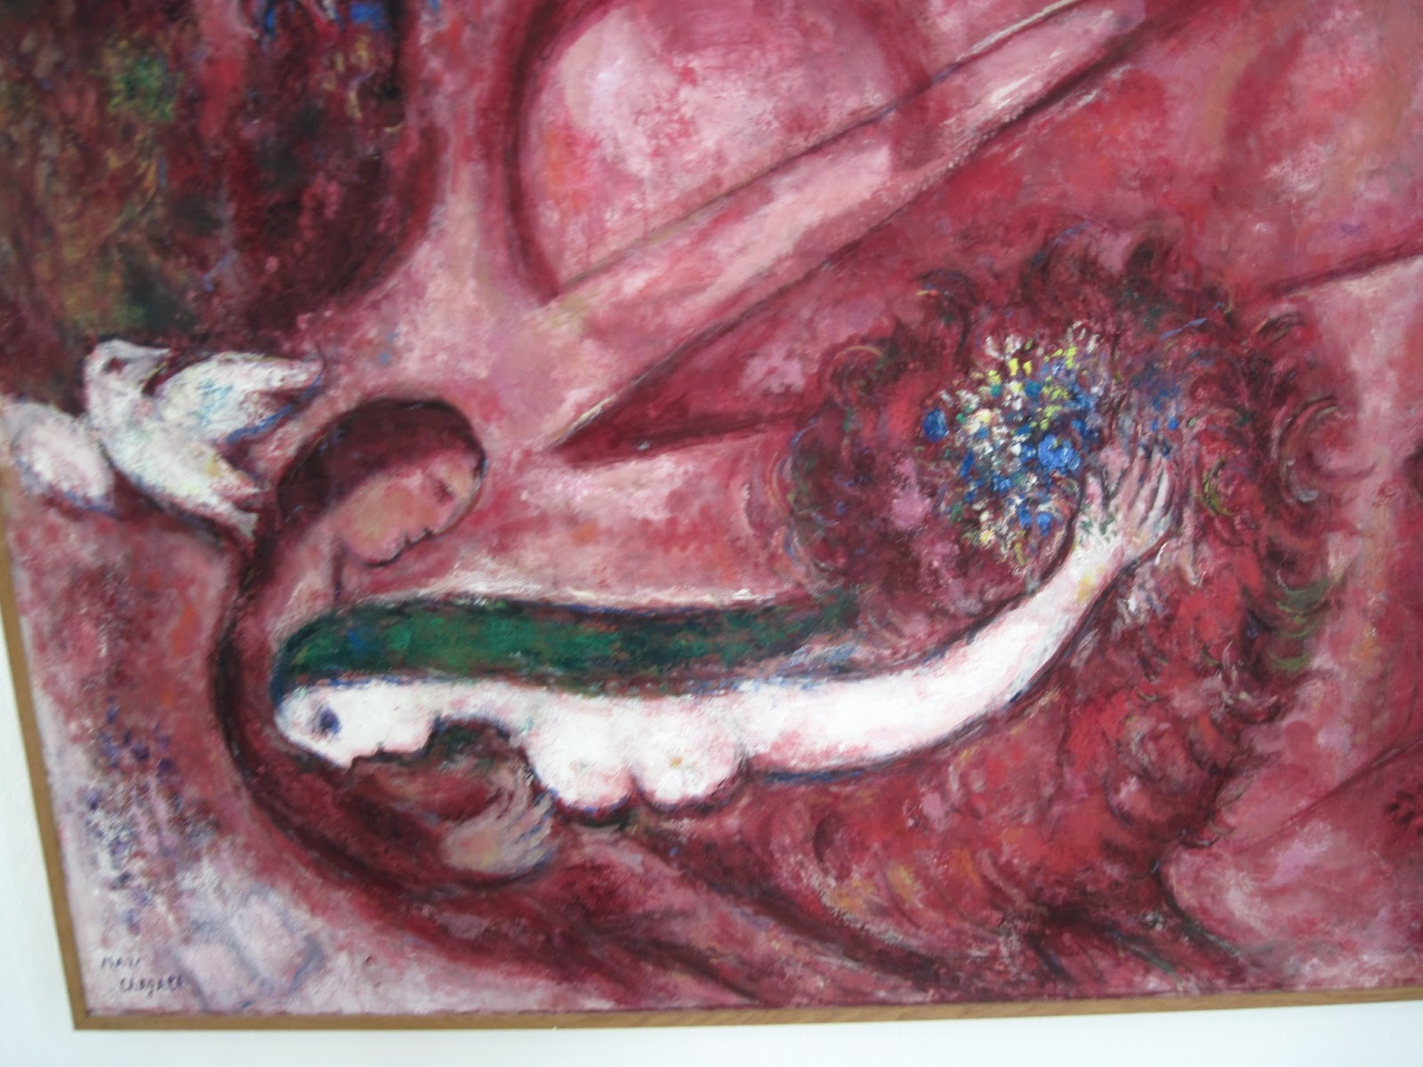

Slide 4


Slide 5


Slide 6


Slide 7
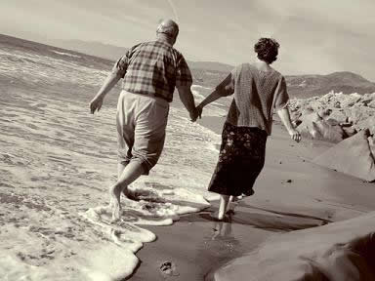

Slide 8


Slide 9


Slide 10


Slide 11
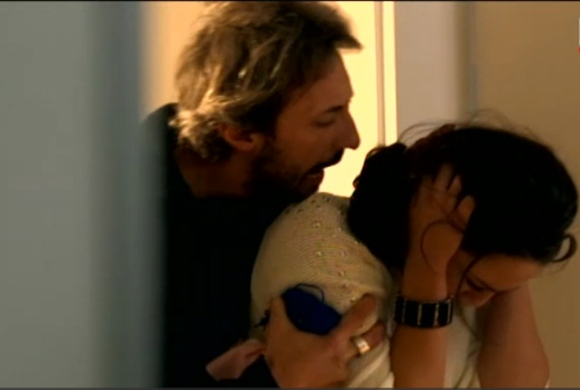

Slide 12
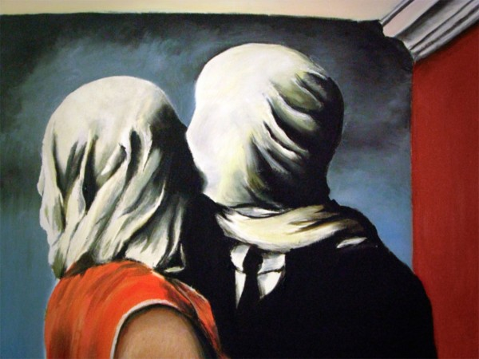

Slide 13
La scrittura
Non esiste una trattazione sistematica
Tener conto delle evoluzioni storiche e sociali
Primo e secondo testamento
Contatti interculturali

Slide 14
Precisazione…
Il fatto che la fede biblica si sia espressa in una determinata visione delle cose NON IMPONE che tale visione debba essere privilegiata, insegnata , tantomeno imposta.
In linea di principio, perciò, non siamo tenuti, per il fatto di credere alla “parola”, a fare nostri anche i valori culturali umani nei quali la “parola” stessa si è espressa nella bibbia.
R. Cavedo

Slide 15
atteggiamento negativo
La sessualità è vista come una realtà se non immorale, comunque carica di risonanze negative, come una realtà di fronte alla quale bisogna stare in guardia

Slide 16
atteggiamento permissivo-consumistico
Dal “tutto ciò che concerne la sessualità è proibito” al “tutto ciò che concerne la sessualità è comunque sempre lecito”.

Slide 17
importanza del corpo e dei gesti sessuali
Il corpo è un valore e che l'uomo non solo ha un corpo, ma è corpo e, quindi, la corporeità è una dimensione essenziale per la crescita delle persone e dell'amore

Slide 18
UOMO:
CORPO
ANIMA
RAZIONALITA’

Slide 19
“Gli atti coniugali con cui gli sposi si uniscono in casta intimità sono onorabili e degni, e, compiuti in modo veramente umano, favoriscono la mutua donazione che essi significano e arricchiscono vicendevolmente in gioiosa gratitudine gli sposi stessi. Questo amore è espresso e reso perfetto in maniera tutta particolare dall'esercizio degli atti che sono propri del matrimonio”
(GS 49)

Slide 20
La sessualità e il piacere fisico sono inerenti all'essenza stessa dell'essere umano

Slide 21
Gen1,26-28
Gen 2,18-24

Slide 22
Cantico dei Cantici

Slide 23
Norme levitiche sulla sessualità
impurità sessuale maschile e femminile (15)
Colpe contro la famiglia (20)

Slide 24
Storture dell’amore
Tentativo su Lot dei sodomiti
Violenza a Dina (Gen 34)
Violenza alla moglie del levita (Gdc 13)
Davide e Betsabea
Violenza di Ammon su Tamar (2Sam 13)

Slide 25
adulterio
Norma culturale
Norma economica
Norma religiosa
Norma evocativa

Slide 26
omosessualità
“L’omosessualità nel senso di una disposizione che caratterizza la persona umana era ignota alla bibbia.
In essa si tratta ogni volta di atti puramente sessuali, non di relazioni d’amore durevoli nel tempo e di valori psichico-spirituali, che per noi oggi possono far parte dell’omosessualità.
E in questo senso non si può usare il rifiuto come prova teologica contro l’omosessualità”
(H. Haag)

